Slide 1





invest in
BKPM | Jakarta, 16 Juli 2018
ONLINE SINGLE SUBMISSION:
MEKANISME BARU PERIZINAN BERUSAHA
BADAN KOORDINASI PENANAMAN MODAL
© 2018 by Indonesian Investment Coordinating Board. All rights reserved
© 2017 by Indonesia Investment Coordinating Board. All rights reserved

Slide 2
PRINSIP DASAR PP 24 TAHUN 2018 & IMPLEMENTASI ‘OSS’
NEW REGIME
NEW FASHION

Slide 3

NEW REGIME: ‘ONE’ LEMBAGA
1
‘ONE’ LEMBAGA PENERBIT PERIZINAN BERUSAHA
PUSAT/
DAERAH
OSS
DUKUNGAN SISTEM
BKPM (PTSP Pusat)
SPIPISE
Provinsi/Kab/Kota (DPMPTSP)
SPIPISE + SISTEM DAERAH
AKTA: AHU ONLINE
NIK: DUKCAPIL
AKSES PABEAN: iNSW
NPWP: DJP
dan lainnya
integrasi
integrasi
PEMERINTAH REPUBLIK INDONESIA
Sumber: Kantor Kemenko Perekonomian, 2018

Slide 4



NEW REGIME: ‘ONE’ TAHAPAN
2
'ONE' TAHAPAN PROSES
PELAKU USAHA
NOTARIS
KUMHAM –
AHU ONLINE
BKPM/DPMPTSP
MEKANISME
LAMA
ATAU
PELAKU USAHA
BKPM/DPMPTSP
NOTARIS
KUMHAM –
AHU ONLINE
MEKANISME BARU
Pendirian Usaha
terlebih dahulu
PELAKU USAHA
NOTARIS
KUMHAM –
AHU ONLINE
LEMBAGA ‘OSS’
Sumber: Kantor Kemenko Perekonomian, 2018

Slide 5
NEW REGIME: ‘ONE’ TAHAPAN
MEKANISME
LAMA
PEMENUHAN
PERSYARATAN
PENERBITAN
PERIZINAN
Post
Audit
Pre-Audit
MEKANISME
BARU
PENERBITAN
PERIZINAN
PEMENUHAN
PERSYARATAN
KOMITMEN
Post
Audit
KOMITMEN
SELF DECLARATION
Sumber: Kantor Kemenko Perekonomian, 2018

Slide 6
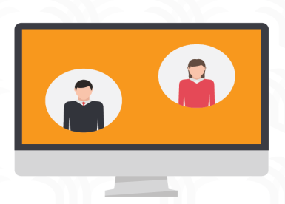


NEW FASHION: ‘ONE’ FORMAT
3
'ONE' FORMAT PERIZINAN BERUSAHA
TAHAPAN PERIZINAN
PERSIAPAN
KONSTRUKSI
PRODUKSI
MEKANISME
LAMA
Izin Prinsip/
Pendaftaran Investasi
Fasilitas + Izin K/L + Izin Daerah
Izin Usaha
+ Pemenuhan Standar Perizinan lainnya
3x permohonan
Format Perizinan Berbeda-beda
SPIPISE
SPIPISE + Sistem K/L + Sistem Daerah
SPIPISE
MEKANISME
BARU
Nomor Induk Berusaha
'NIB'
Izin Usaha
Izin Komersial/Operasional
Post
Audit
1x permohonan
KOMITMEN
SELF DECLARATION
KOMITMEN
SELF DECLARATION
'Sistem OSS'
‘One’ Format Perizinan
Sumber: Kantor Kemenko Perekonomian, 2018

Slide 7
KESERIUSAN PELAKU USAHA & APARATUR PEMERINTAH
Perubahan Sikap:
Pelaku Usaha yang sungguh-sungguh & serius untuk merealisasikan investasi (ketentuan: lewat batas waktu pemenuhan komitmen, maka perizinan tidak berlaku / dicabut)
Aparatur Pemerintah yang lebih responsif (ketentuan: lalai dalam pengecekan pemenuhan komitmen pelaku usaha, maka izin dianggap berlaku efektif)
Sumber: Kantor Kemenko Perekonomian, 2018

Slide 8



LAYANAN PTSP PUSAT DAN DPMPTSP PROV/KAB/KOTA
1.
LAYANAN MANDIRI
berupa penyediaan sarana komputer bagi pemohon yang sudah paham
cara mengakses layanan 'OSS'
2.
LAYANAN BERBANTUAN
berupa pendampingan kepada pemohon dalam mengakses layanan 'OSS'
3.
LAYANAN PRIORITAS
Memfasilitas pemohon dalam mengajukan permohonan perizinan berusaha
Sumber: Kantor Kemenko Perekonomian, 2018

Slide 9
LAYANAN PERIZINAN DI PTSP PUSAT BKPM – PASCA ‘OSS’
No. | Sektor | Jenis Perizinan
1. | Energi dan Sumber Daya Mineral | Subsektor Ketenagalistrikan: Izin Panas Bumi; Penugasan Survei Pendahuluan dan Eksplorasi panas bumi. Subsektor Minyak dan Gas Bumi: Izin Pemanfaatan Data Minyak dan Gas Bumi; Izin Survei; Izin Usaha Penyimpanan Minyak dan Gas Bumi; Izin Usaha Pengolahan Minyak dan Gas Bumi; Izin Usaha Pengangkutan Minyak dan Gas Bumi; Izin Usaha Niaga Umum Minyak dan Gas Bumi; Izin Kantor Perwakilan Asing Subsektor Minyak dan Gas Bumi. | Subsektor Mineral dan Batubara: Izin Usaha Pertambangan Eksplorasi; Pengakhiran Izin Usaha Pertambangan karena pengembalian; Izin Usaha Pertambangan Operasi Produksi Khusus untuk pengangkutan dan penjualan dan perpanjangannya; Izin Usaha Pertambangan Operasi Produksi dan perpanjangannya; Izin Usaha Pertambangan Operasi Produksi Khusus untuk pengolahan dan/atau pemurnian dan perpanjangannya; Izin sementara untuk melakukan pengangkutan dan penjualan; Izin Usaha Pertambangan Operasi Produksi untuk penjualan; Izin Usaha Jasa Pertambangan dan perpanjangannya.
Sumber: Kantor Kemenko Perekonomian, 2018

Slide 10
LAYANAN PERIZINAN DI PTSP PUSAT BKPM – PASCA ‘OSS’
No. | Sektor | Jenis Perizinan
2. | Pekerjaan Umum dan Perumahan Rakyat | Izin Usaha Pembangunan dan Pengusahaan Properti; Izin Usaha Bidang Perumahan.
3. | Keuangan | Pemberian fasilitas importasi mesin, barang modal dan bahan bagi penanaman modal sektor industri dan industri yang menghasilkan jasa; Pemberian fasilitas importasi amesin, barang modal sektor ketenagalistrikan; Pemberian fasilitas importasi mesin, barang modal untuk kontrak-karya dan PKP2B; Pengusulan fasilitas tax holiday; Pengusulan fasilitas tax allowance.
4. | BKPM | Izin Kantor perwakilan perusahaan asing (KPPA); Izin pembukaan kantor cabang sektor perizinan ESDM No.1 dan PU-PERA No.2; Rekomendasi vitas terbatas sebagai pemegang saham; Rekomendasi alih status izin tinggal kunjungan menjadi izin tinggal sementara (ITAS); Rekomendasi alih status izin tinggal terbatas menjadi izin tinggal tetap (ITAP).
Sumber: Kantor Kemenko Perekonomian, 2018

Slide 11


POKOK-POKOK DALAM PP 24 TAHUN 2018 & IMPLEMENTASI ‘OSS’
1
SEMUA JENIS USAHA diterbitkan melalui 'OSS', kecuali sektor
pertambangan dan keuangan, serta properti & perumahan
OSS
2
ONE COMPANY – ONE 'NIB'
KBLI 1
KBLI 2
KBLI .. dst
IU Sektor A
IU Sektor B
IU … dst
Sumber: Kantor Kemenko Perekonomian, 2018

Slide 12
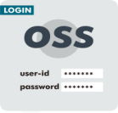

POKOK-POKOK DALAM PP 24 TAHUN 2018 & IMPLEMENTASI ‘OSS’
3
1 AKUN – untuk lebih dari 1 perusahaan
“ Direktur yang memiliki jabatan di beberapa perusahaan, KTP/Paspornya dapat digunakan untuk pembuatan akun OSS atas semua perusahaan tersebut”
Bapak DAVID
DIREKSI
PT A
PT B
PT.. dst
AKUN a.n Bpk DAVID
AKUN a.n Bpk DAVID
AKUN a.n Bpk DAVID
Sumber: Kantor Kemenko Perekonomian, 2018

Slide 13
invest in
BKPM | Jakarta, 16 Juli 2018
PEDOMAN DAN TATA CARA PENGAJUAN PERMOHONAN PERIZINAN BERUSAHA
BADAN KOORDINASI PENANAMAN MODAL
© 2018 by Indonesian Investment Coordinating Board. All rights reserved
*Pedoman versi lengkap dapat diunduh di situs www.oss.go.id
© 2017 by Indonesia Investment Coordinating Board. All rights reserved

Slide 14
TAHAPAN PELAKSANAAN PERIZINAN BERUSAHA
KEMENTERIAN KOORDINATOR BIDANG PEREKONOMIAN REPUBLIK INDONESIA
1
2
3
PENDAFTARAN
PENERBITAN IZIN USAHA &
IZIN KOMERSIAL/OPERASIONAL
PEMENUHAN KOMITMEN
4
5
6
7
PEMBAYARAN BIAYA
FASILITASI
MASA BERLAKU
PENGAWASAN
Sumber: Kantor Kemenko Perekonomian, 2018

Slide 15





1. PENDAFTARAN: PEMBUATAN DAN AKTIVASI AKUN OSS
KEMENTERIAN KOORDINATOR BIDANG PEREKONOMIAN REPUBLIK INDONESIA
Pelaku usaha yang dapat mendaftarkan usahanya yaitu Perorangan dan Badan Usaha (termasuk UMKM) baru, maupun yang sudah berdiri, dan juga kantor perwakilan
1.
2.
3.
*
*
^{www.}*******
user-id
*******
*
password *******
Input NIK/Paspor Direksi dan data lainnya
Aktivasi melalui email perusahaan untuk mendapatkan userid dan password
Pelaku usaha menerima email berisi User-ID dan Password.
Sumber: Kantor Kemenko Perekonomian, 2018

Slide 16
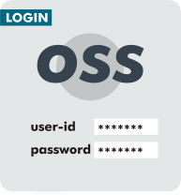

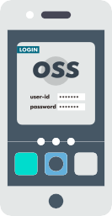
1. PENDAFTARAN: PENERBITAN NOMOR INDUK BERUSAHA
Nomor Induk Berusaha (NIB) adalah IDENTITAS PELAKU USAHA dalam rangka pelaksanaan kegiatan berusaha sesuai bidang usahanya.
3.
TDP
API
AKSES KEPABEANAN
Nomor Induk Berusaha (NIB) diterbitkan
Dokumen pendaftaran lainnya dapat diterbitkan (jika diperlukan)
Log-in melalui https://oss.go.id
Pelaku usaha mengisi:
Data perusahaan
Permodalan
Data Akta
Data Pengurus dan Pemegang Saham
Maksud dan Tujuan Kegiatan
Data Usaha (Kapasitas, dan lainnya)
NPWP RPTKA
FASILITAS FISKAL
BPJS KES & NAKER
IZIN USAHA (SIUP)
Sumber: Kantor Kemenko Perekonomian, 2018

Slide 17

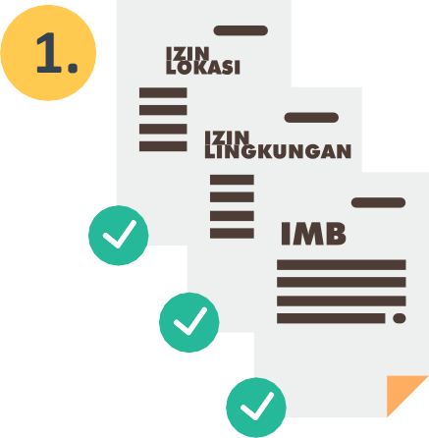



2. PENERBITAN: IZIN USAHA
Izin Usaha adalah izin yang diperlukan sebelum memulai kegiatan usaha.
Izin Usaha diterbitkan setelah pernyataan komitmen
Setelah mendapat Izin Usaha, maka persiapan usaha dapat dilakukan
Izin Usaha berlaku efektif setelah Pelaku Usaha memenuhi komitmen, termasuk pembayaran PNBP (jika disyaratkan)
Sumber: Kantor Kemenko Perekonomian, 2018

Slide 18
3. PEMENUHAN KOMITMEN IZIN USAHA: IZIN LOKASI (Tanpa Komitmen)
Izin yang diberikan kepada Pelaku Usaha untuk memperoleh tanah yang diperlukan untuk kegiatan usahanya dan berlaku pula sebagai izin pemindahan
hak dan untuk menggunakan tanah tersebut untuk kegiatan
2
Permohonan Pertimbangan Teknis kepada Kantor Pertanahan jika pelaku usaha ingin memanfaatkan lahan tersebut
BPN/ATR PUSAT MENGIRIMKAN IZIN LOKASI KEPADA BPN DAERAH SESUAI LOKASI
OSS MENGIRIMKAN IZIN LOKASI YANG TELAH DITERBITKAN
PERMOHONAN
PERIZINAN BERUSAHA
BPN/ATR
KANTOR PERTANAHAN
DAERAH
OSS MENGIRIMKAN IZIN LOKASI YANG TELAH DITERBITKAN
PEMDA
1
PELAKU USAHA
3
Kantor Pertanahan memberikan Pertimbangan Teknis
Catatan:
Izin Lokasi Tanpa Komitmen: pelaku usaha mengajukan permohonan perizinan berusaha yang kemudian diterbitkan Izin Lokasi melalui OSS (sudah berlaku efektif). Jika pelaku usaha ingin memanfaatkan tanah pada lokasi tersebut, maka pelaku usaha diminta untuk mengajukan Pertimbangan Teknis ke Kantor Pertanahan Daerah;

Slide 19

3. PEMENUHAN KOMITMEN IZIN USAHA: IZIN LOKASI (dengan komitmen)
Izin yang diberikan kepada Pelaku Usaha untuk memperoleh tanah yang diperlukan untuk kegiatan usahanya dan berlaku pula sebagai izin pemindahan
hak dan untuk menggunakan tanah tersebut untuk kegiatan
DALAM WAKTU PALING LAMA 10 HARI, PELAKU USAHA MENYERAHKAN PERSYARATAN PEMENUHAN KOMITMEN IZIN LOKASI KE BPN DAERAH
BPN/ATR PUSAT MENGIRIMKAN IZIN LOKASI KEPADA BPN DAERAH SESUAI LOKASI
2
OSS MENGIRIMKAN IZIN LOKASI YANG TELAH DITERBITKAN
PERMOHONAN
PERIZINAN BERUSAHA
BPN/ATR
KANTOR PERTANAHAN
DAERAH
OSS MENGIRIMKAN IZIN LOKASI YANG TELAH DITERBITKAN
DALAM WAKTU PALING LAMA 10 HARI, BPN DAERAH MENGIRIMKAN PERTIMBANGAN TEKNIS KEPADA PEMDA
1
3
PELAKU USAHA
4
DALAM WAKTU PALING LAMA
2 HARI, PEMDA MENGIRIMKAN PERSETUJUAN / PENOLAKAN ATAS IZIN LOKASI
PEMDA
Catatan:
Izin Lokasi Dengan Komitmen: pelaku usaha mengajukan permohonan perizinan berusaha yang kemudian diterbitkan Izin Lokasi melalui OSS (belum berlaku efektif). Jika pelaku usaha ingin memanfaatkan tanah pada lokasi tersebut, maka pelaku usaha diminta untuk mengajukan Pertimbangan Teknis ke Kantor Pertanahan Daerah (paling lama 10 hari sejak terbitnya Izin Lokasi), yang kemudian dilanjutkan dengan penyampaian Pertimbangan Teknis oleh Kantor Pertananahan kepada Pemerintah Daerah. Atas pertimbangan teknis tersebut, dalam waktu paling lama 2 hari, pemerintah daerah harus mengeluarkan keputusan mengenai persetujuan atau penolakan atas izin lokasi yang telah diterbitkan oleh Lembaga OSS.

Slide 20

3. PEMENUHAN KOMITMEN IZIN USAHA: IZIN LINGKUNGAN
Izin yang diberikan kepada Pelaku Usaha yang melakukan usaha dan/atau kegiatan yang wajib Amdal atau UKL-UPL dalam rangka perlindungan dan pengelolaan lingkungan hidup sebagai prasyarat memperoleh izin usaha dan/atau kegiatan
15
Pengajuan Izin Lingkungan melalui OSS
Sistem OSS menerbitkan Izin Lingkungan.
Penyelesaian UKL-UPL: 15 hari kerja
Penyelesaian AMDAL adalah 115 hari
Sumber: Kantor Kemenko Perekonomian, 2018

Slide 21
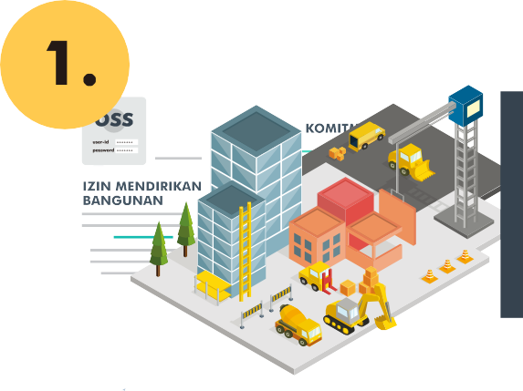

3. PEMENUHAN KOMITMEN IZIN USAHA: IZIN MENDIRIKAN BANGUNAN
KEMENTERIAN KOORDINATOR BIDANG PEREKONOMIAN REPUBLIK INDONESIA
Perizinan yang diberikan oleh Pemerintah daerah kabupaten/kota kepada pemilik bangunan gedung untuk membangun baru, mengubah, memperluas, mengurangi, dan/atau merawat bangunan gedung
Paling lambat 30 hari, pelaku usaha harus menyampaikan pemenuhan komitmen IMB kepada Pemerintah Daerah
Pengajuan IMB melalui OSS
Sistem OSS menerbitkan IMB
Sumber: Kantor Kemenko Perekonomian, 2018

Slide 22






4. PENERBITAN: IZIN KOMERSIAL/OPERASIONAL
Izin yang diperlukan ketika kegiatan usaha memasuki tahapan komersial atau operasional
IZIN
OPERASIONAL/
KOMERSIAL
Pelaku usaha mengisi pernyataan komitmen untuk menyelesaikan Izin Operasional/Komersial;
Sistem OSS otomatis menerbitkan Izin Operasional/Komersial.
Sistem OSS mengaktivasi Izin komersial/Operasional
Pelaku usaha melaksanakan pemenuhan standar-standar atau persyaratan operasional/ komersial
Sumber: Kantor Kemenko Perekonomian, 2018

Slide 23



5. PEMBAYARAN BIAYA
Setelah mendapatkan izin dengan mekanisme pernyataan komitmen melalui OSS, pelaku usaha melakukan pembayaran PNBP, PAD atau retribusi daerah dan melakukan konfirmasi pembayaran ke OSS
Rp
2.
3.
Pelaku Usaha menerima email dan notifikasi dari sistem OSS mengenai daftar izin yang sudah dimiliki.
Pelaku usaha membayar kepada instansi yang telah di tentukan.
Pelaku usaha mengunggah bukti pembayaran ke sistem OSS.
Sumber: Kantor Kemenko Perekonomian, 2018

Slide 24
5. FASILITASI PERIZINAN BERUSAHA
LEMBAGA OSS
KEMENTERIAN
Fasilitasi
UMKM
LEMBAGA
PEMDA
Fasilitasi berupa:
1. Pelayanan informasi yang berkaitan dengan Perizinan Berusaha;
2. Bantuan untuk mengakses laman OSS dalam rangka mendapatkan Perizinan Berusaha
Sumber: Kantor Kemenko Perekonomian, 2018

Slide 25
6. MASA BERLAKU
Nomor Induk Berusaha
'NIB'
Izin Usaha
Izin Komersial/Operasional
KOMITMEN
SELF DECLARATION
KOMITMEN
SELF DECLARATION
BERLAKU SELAMA PELAKU USAHA MENJALANKAN USAHA DAN/ATAU KEGIATAN, Kecuali diatur lain dalam UU
BERLAKU SESUAI JANGKA WAKTU YANG DITETAPKAN
Sumber: Kantor Kemenko Perekonomian, 2018

Slide 26
7. PENGAWASAN
KEMENTERIAN
Pemenuhan Komitmen IU
LEMBAGA
PENGAWASAN
Pemenuhan Izin Komersial/Operasional
PEMDA
Usaha dan/atau Kegiatan
KETIDAKSESUAIAN
TINDAKAN:
peringatan;
Penghentian sementara kegiatan berusaha;
Pengenaan denda administratif;
Pencabutan Perizinan Berusaha
Sumber: Kantor Kemenko Perekonomian, 2018

Slide 27
PENGEMBANGAN IZIN USAHA DAN PEMBARUAN DATA PERUSAHAAN
Pengembangan usaha: penambahan kapasitas, perluasan usaha pada lokasi wilayah kabupaten/kota yang sama ataupun pada lokasi wilayah kabupaten/kota yang berbeda.
Pelaku Usaha wajib memperbarui informasi pengembangan usaha pada sistem OSS
Pelaku Usaha wajib memenuhi ketentuan persyaratan Izin Lokasi, Izin Lingkungan, Izin Mendirikan Bangunan (IMB), dan Sertifikat Laik Fungsi (SFL)
Sumber: Kantor Kemenko Perekonomian, 2018

Slide 28




KEGIATAN USAHA YANG TELAH BERJALAN
Pelaku usaha dan badan usaha yang sudah berdiri sebelum operasional OSS dapat mendaftar dan mengaktivasi akun OSS serta mendapatkan Nomor Induk Berusaha (NIB)
1.
2.
3.
AKUN BADAN USAHA
Pendaftaran dengan menggunakan NIK penanggungjawab perusahaan
Melengkapi komponen data perusahaan dalam Sistem OSS.
Melengkapi informasi izin-izin yang telah dimiliki sebelumnya
Sistem OSS Menerbitkan
Nomor Induk Berusaha (NIB)
AKUN PERORANGAN
Melakukan pendaftaran dengan menggunakan NIK pribadi
Sumber: Kantor Kemenko Perekonomian, 2018

Slide 29




MEKANISME PENGADUAN
KANAL KOMUNIKASI
FRONT-END HELPDESK
DIBAWAH TIM PELAKSANA SATGAS NASIONAL
HELPDESK AGENTS
SATGAS NASIONAL
SATGAS NASIONAL
SATGAS LAINNYA
TELEPON
SATGAS K/L
EMAIL
SATGAS PROV
PELAPOR
PENGADUAN MELALUI SISTEM OSS
SATGAS KAB/KOTA
* Tim OSS akan menambahkan kanal komunikasi ke depannya.
Sumber: Kantor Kemenko Perekonomian, 2018

Slide 30

BANTUAN TEKNIS ‘OSS’
BANTUAN TEKNIS OSS
OSS Lounge
Lantai 1 Gedung Ali Wardhana
Kementerian Koordinator Bidang Perekonomian
Jalan Lapangan Banteng Timur Nomor 2 – 4 Jakarta Pusat 10710
Telp: (021) 385 7595; (021) 385 7596; (021) 2120 1020; (021) 2120 2020
E-mail: helpdesk.oss@insw.go.id; info.oss@insw.go.id; satgasnasional@ekon.go.id; osskom@ekon.go.id
PTSP Pusat BKPM
Lantai 1 Gedung Ismail Saleh, BKPM
Jalan Jend. Gatot Subroto Nomor 44
Jakarta Selatan 12190
Call Center: 0807 100 2576
E-mail: info@bkpm.go.id

Slide 31
SIMULASI ‘OSS’ https://oss.go.id
Data Perusahaan | Data Pribadi
Akta Pendirian & Perubahan + SK | Identitas (KTP/Paspor) Direksi, Komisaris, dan Pemegang Saham
NPWP Perusahaan | NPWP Direksi, Komisaris, dan Pemegang Saham (Lokal)
Data Usaha/Kegiatan: 1. Jumlah Tenaga Kerja (L/P) 2. Data Lokasi Usaha 3. Data Rencana Nilai Investasi Modal Tetap Pembelian dan Pematangan Tanah Bangunan / Gedung Mesin Peralatan (Pembelian Lokal) Mesin Peralatan Impor Investasi Lain – Lain Modal Kerja f. Modal Kerja (3 bulanan) 4. Data Produk KBLI Jenis Produksi Kapasitas Satuan Merk Dagang Pemegang Hak Paten Pemegang HAKI | Article of Association (jika pemegang saham adalah badan usaha asing)
Dokumen Lingkungan, IMB, dan SLF (jika ada)
Dokumen Izin Komersial/Operasional: Sertifikat / Lisensi / Pendaftaran Barang/Jasa (Jika ada)

Slide 32
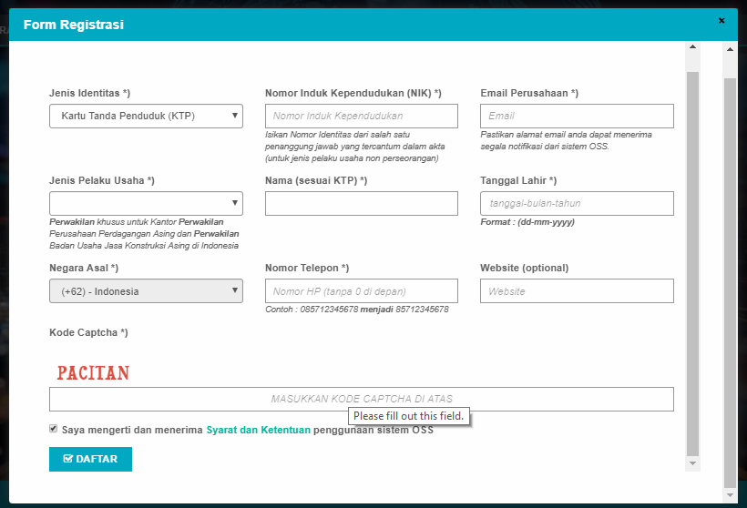
STEP 0: PERMOHONAN HAK AKSES
Akses ke https://oss.go.id
Lalu KLIK ”DAFTAR”
MENU PENDAFTARAN JIKA DIREKSI ADALAH ORANG INDONESIA

Slide 33
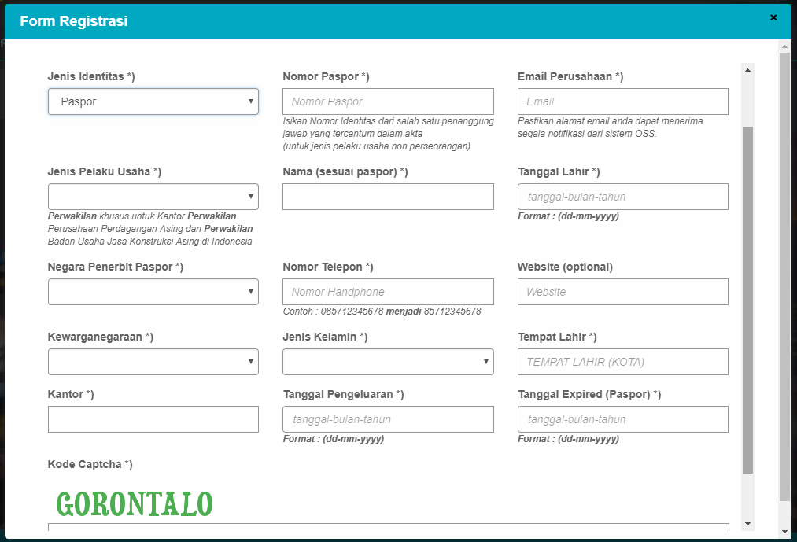
STEP 0: PERMOHONAN HAK AKSES
Akses ke https://oss.go.id
Lalu KLIK ”DAFTAR”
MENU PENDAFTARAN JIKA DIREKSI ADALAH ORANG ASING

Slide 34
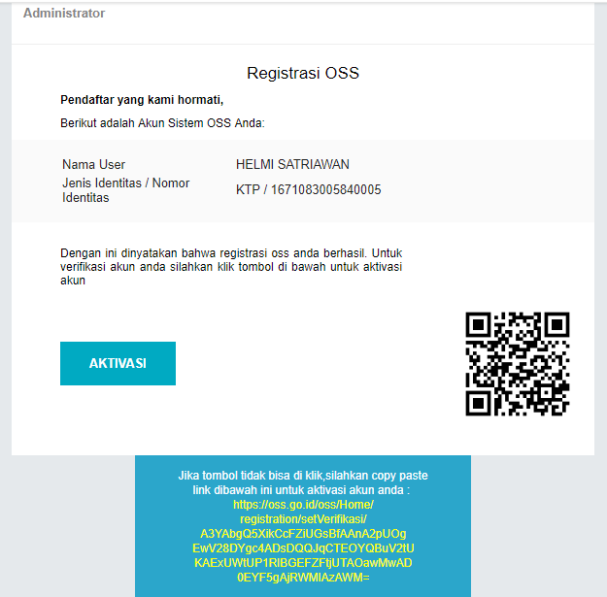
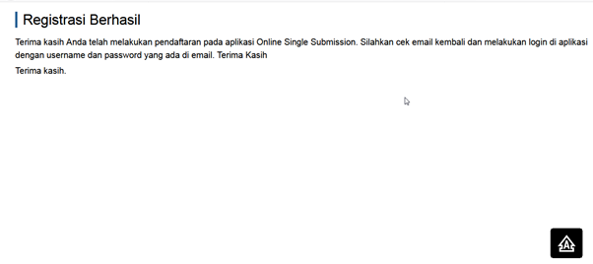
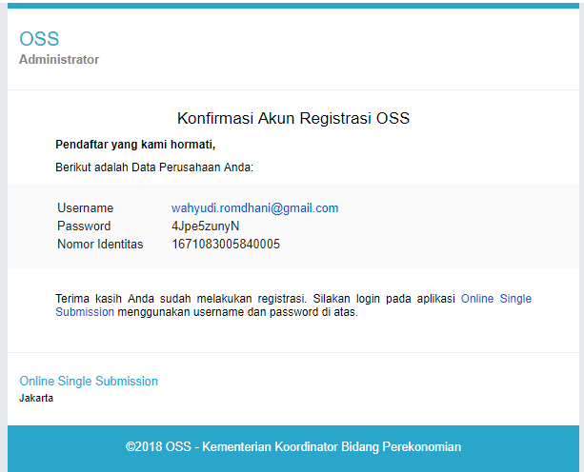
STEP 0: EMAIL AKTIVASI DAN USER-ID + PASSWORD
Email 1
2
3
1
Email 2
DALAM HITUNGAN DETIK AKUN OSS DIDAPATKAN .....

Slide 35
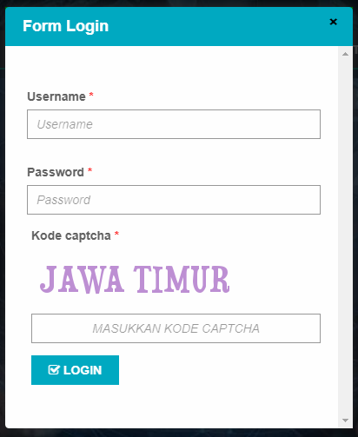
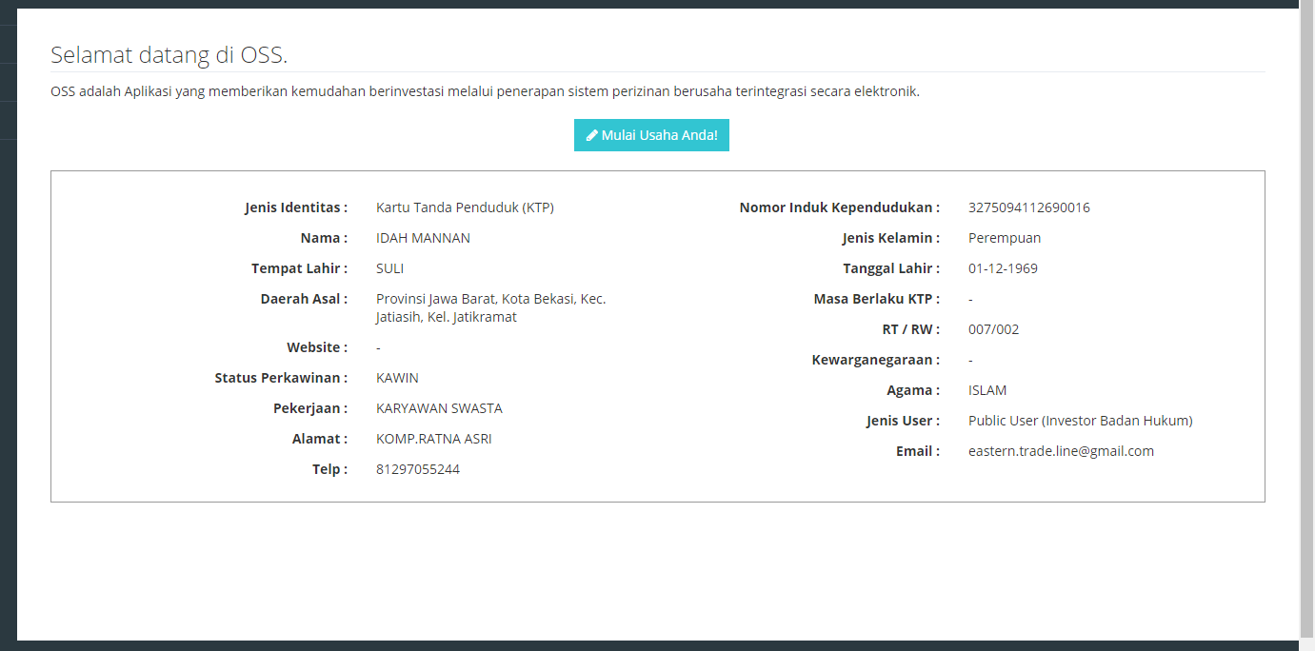
STEP 1: PENGISIAN DATA PERUSAHAAN – AKTA PENDIRIAN & PERUBAHAN
KEMBALI KE https://oss.go.id – LALU LOG-IN (KLIK ”MASUK” pada pojok kanan atas)
”MULAI USAHA ANDA”
Data otomatis muncul sesuai dengan Data DUKCAPIL – untuk NIK Direksi atau Paspor

Slide 36
TAHAPAN PROSES DALAM SISTEM OSS
1
2
3
4
5
OUTPUT
AKTA PENGESAHAN/
PENDIRIAN
KELENGKAPAN
DATA
KOMITMEN &
CHECKLIST IU
KOMITMEN &
CHECKLIST IZIN K/O
DATA PERUSAHAAN
DATA AKTA
DATA PENGURUS DAN PEMEGANG SAHAM
DATA KEGIATAN: MAKSUD DAN TUJUAN
DATA RPTKA:
TOTAL GAJI;
LOKASI PENEMPATAN;
NEGARA ASAL;
DAN LAINNYA
DATA PROYEK:
JENIS DAN KAPASITAS PRODUKSI;
LOKASI USAHA;
INVESTASI;
KUESIONER LOKASI;
DAN LAINNYA
DATA AKTIVITAS KEPABEANAN:
EKSPOR;
IMPOR.
CHECKLIST:
DOKUMEN LINGKUNGAN;
IZIN MENDIRIKAN BANGUNAN;
SERTIFIKAT LAIK FUNGSI.
JENIS IZIN USAHA
CHECKLIST:
IZIN EDAR;
LAINNYA SESUAI JENIS BARANG/JASA
JENIS IZIN KOMERSIAL/OPERASIONAL
SUMMARY

Slide 37
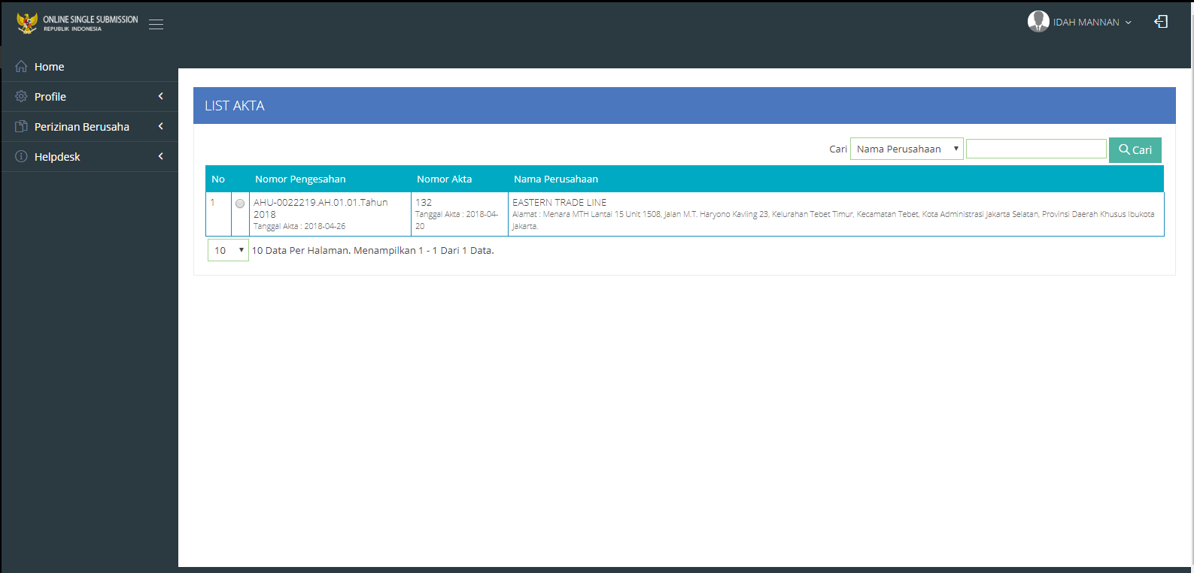
STEP 1: PENGISIAN DATA PERUSAHAAN – AKTA PENDIRIAN & PERUBAHAN
Jika data akta perusahaan terhubung dengan AHU-Online, maka daftar akta akan langsung muncul
Jika tidak ada (kosong), maka pemohon harus melakukan ”PEREKAMAN DATA AKTA” pada Menu ”PERIZINAN BERUSAHA” (PERIZINAN BERUSAHA >> PEREKAMAN DATA AKTA)

Slide 38
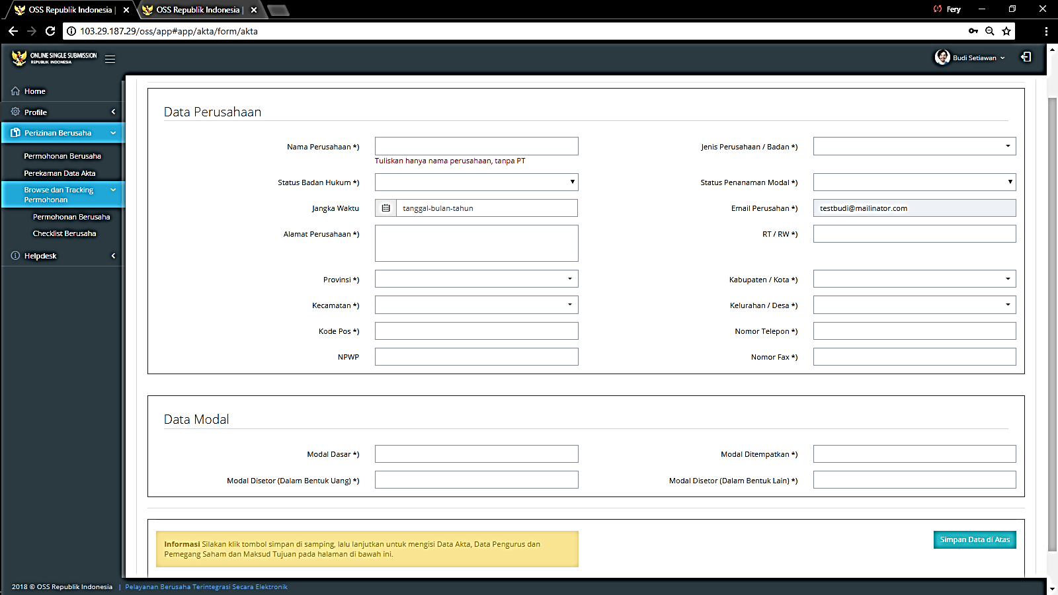
STEP 1: PENGISIAN DATA PERUSAHAAN – AKTA PENDIRIAN & PERUBAHAN
PEREKAMAN DATA AKTA
Simpan Data di Atas
Isi data perusahaan secara lengkap, lalu klik SIMPAN DATA DI ATAS.....

Slide 39
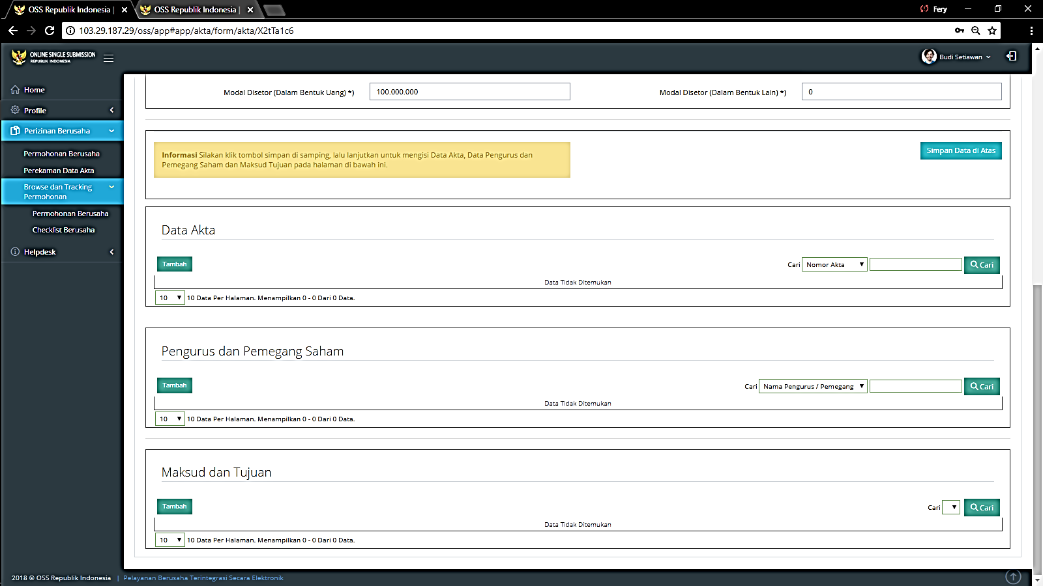
STEP 1: PENGISIAN DATA PERUSAHAAN – AKTA PENDIRIAN & PERUBAHAN
PEREKAMAN DATA AKTA ... lanjutan
Tambah
Klik Tambah
Klik Tambah
Klik Tambah

Slide 40
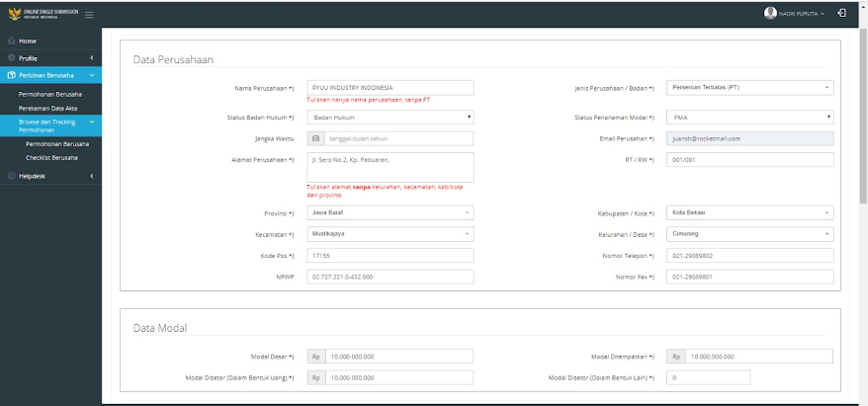
STEP 1: PENGISIAN DATA PERUSAHAAN – AKTA PENDIRIAN & PERUBAHAN
PEREKAMAN DATA AKTA ... lanjutan
DATA YANG SUDAH TERSIMPAN....

Slide 41
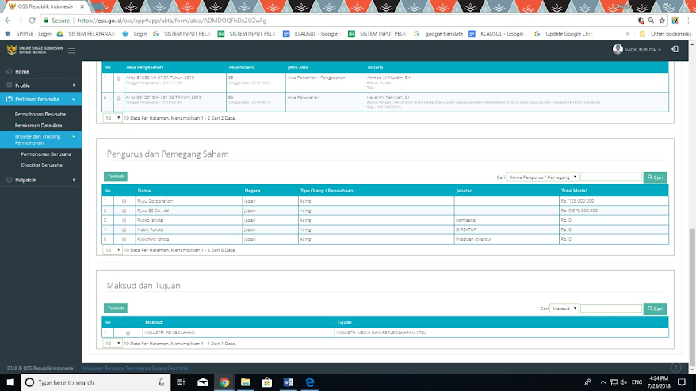
STEP 1: PENGISIAN DATA PERUSAHAAN – AKTA PENDIRIAN & PERUBAHAN
PEREKAMAN DATA AKTA ... lanjutan
LALU KLIK ” LANJUT PERMOHONAN BERUSAHA”

Slide 42
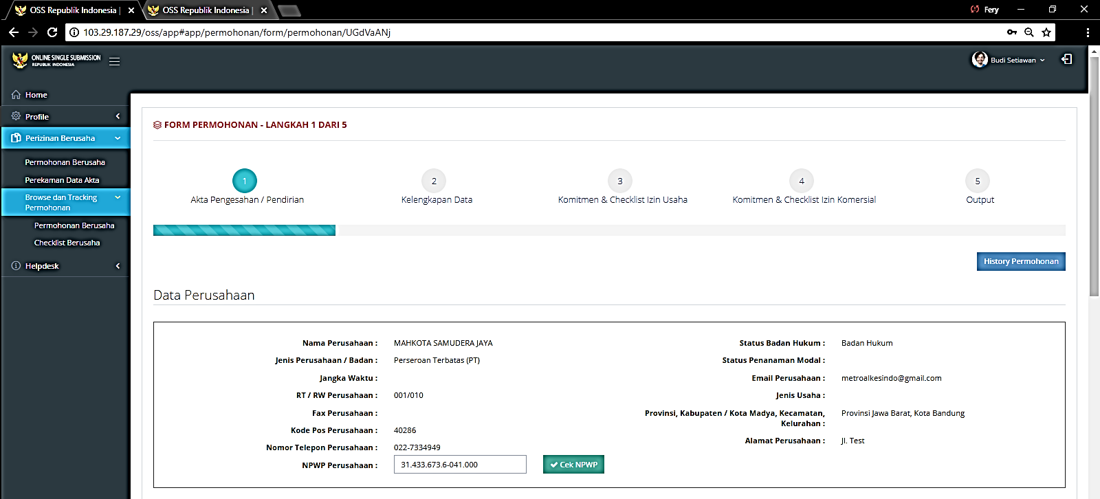
STEP 2: PERMOHONAN BERUSAHA – PENERBITAN NIB
DATA PERUSAHAAN YANG SUDAH TERSIMPAN

Slide 43
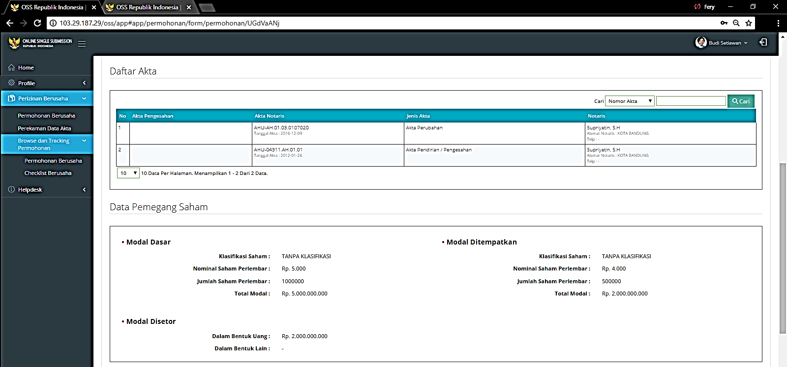
STEP 2: PERMOHONAN BERUSAHA – PENERBITAN NIB
DATA PERUSAHAAN YANG SUDAH TERSIMPAN

Slide 44
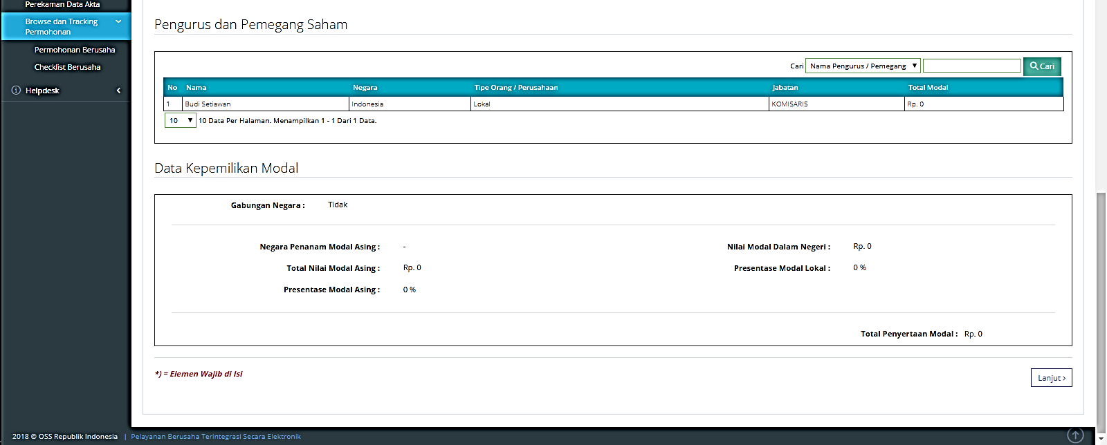
STEP 2: PERMOHONAN BERUSAHA – PENERBITAN NIB
DATA PERUSAHAAN YANG SUDAH TERSIMPAN

Slide 45
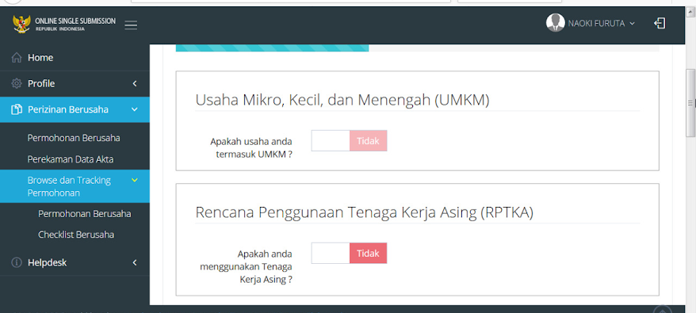
STEP 2: PERMOHONAN BERUSAHA – PENERBITAN NIB

Slide 46
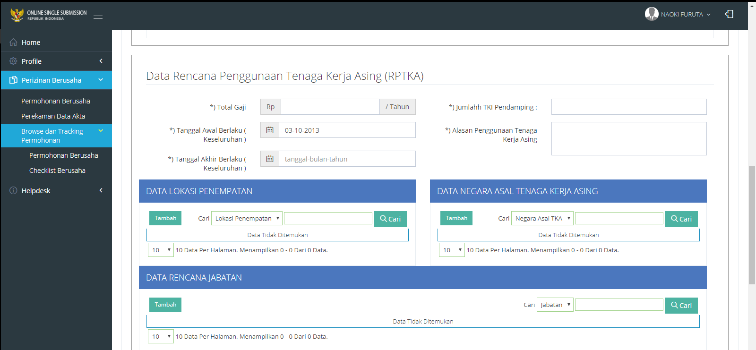
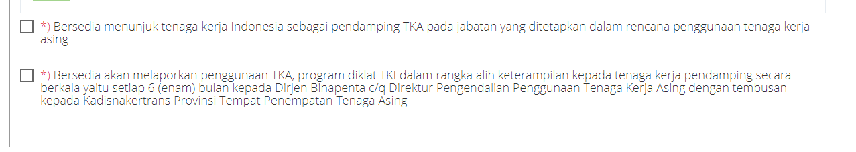
STEP 2: PERMOHONAN BERUSAHA – PENERBITAN NIB
Isian data jika memilih ”Ya” pada bagian pertanyaan RPTKA

Slide 47
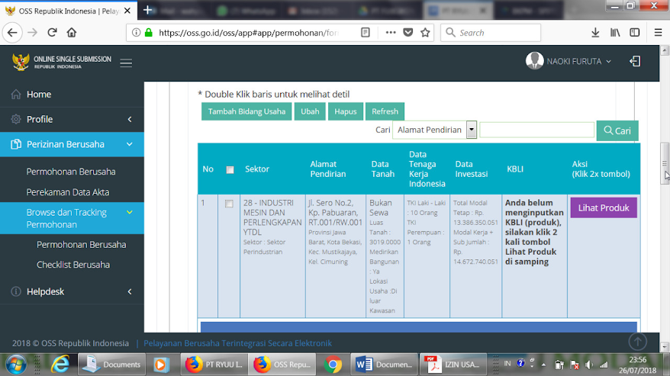
STEP 2: PERMOHONAN BERUSAHA – PENERBITAN NIB

Slide 48
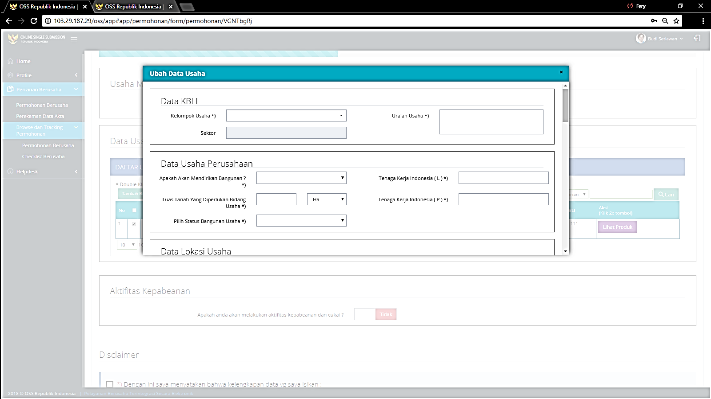
STEP 2: PERMOHONAN BERUSAHA – PENERBITAN NIB

Slide 49
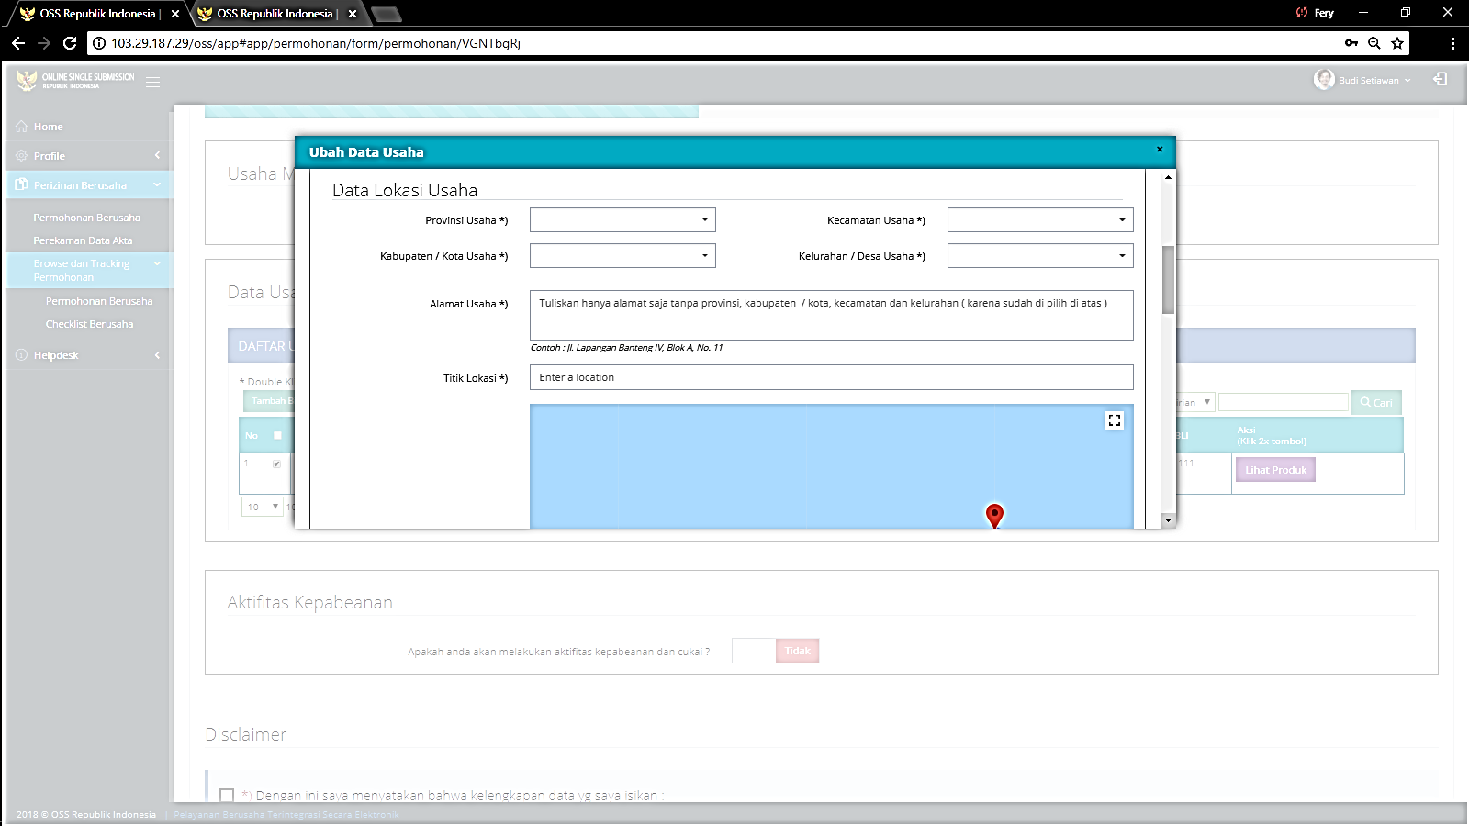
STEP 2: PERMOHONAN BERUSAHA – PENERBITAN NIB

Slide 50
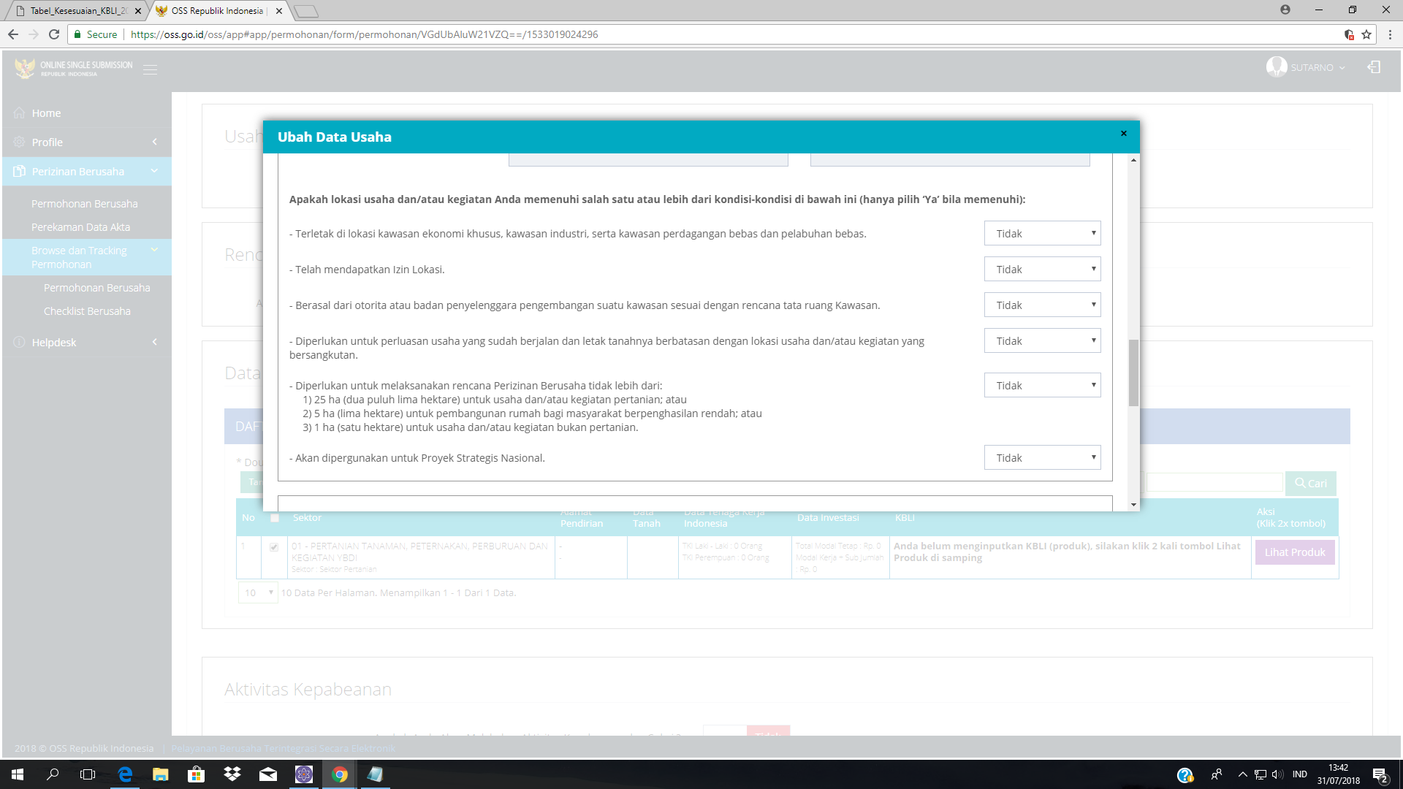
STEP 2: PERMOHONAN BERUSAHA – PENERBITAN NIB

Slide 51
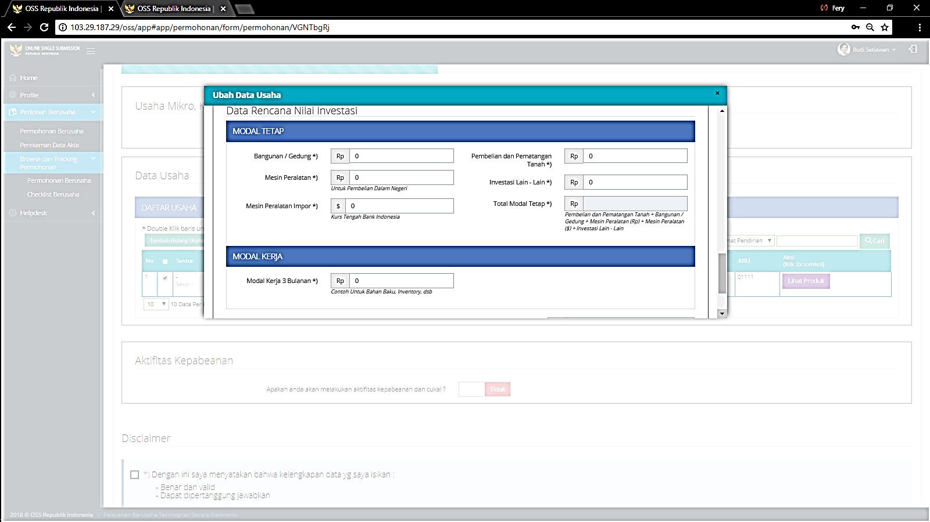
STEP 2: PERMOHONAN BERUSAHA – PENERBITAN NIB

Slide 52
STEP 2: PERMOHONAN BERUSAHA – PENERBITAN NIB
PENGISIAN 5 DIGIT KBLI....

Slide 53
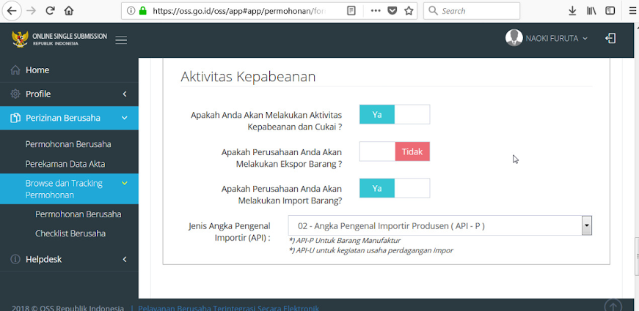
STEP 2: PERMOHONAN BERUSAHA – PENERBITAN NIB

Slide 54
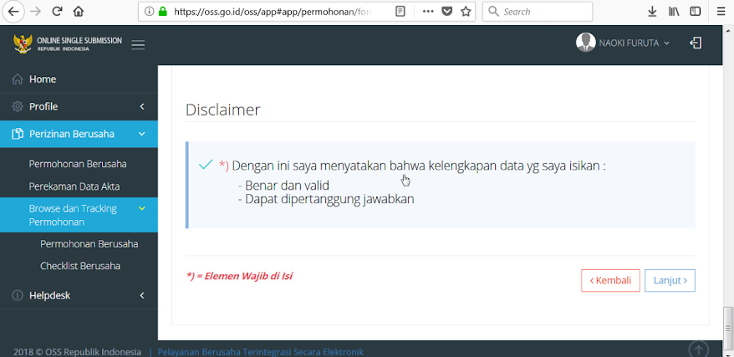
STEP 2: PERMOHONAN BERUSAHA – PENERBITAN NIB

Slide 55
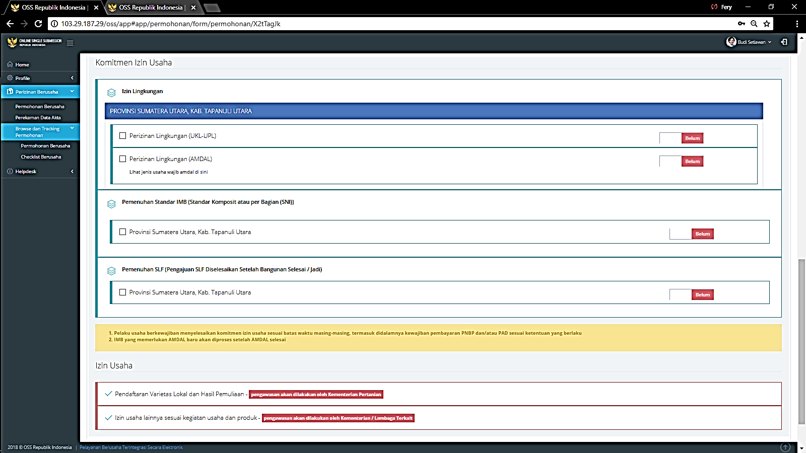
STEP 3: KOMITMEN IZIN USAHA + PENERBITAN IZIN USAHA

Slide 56
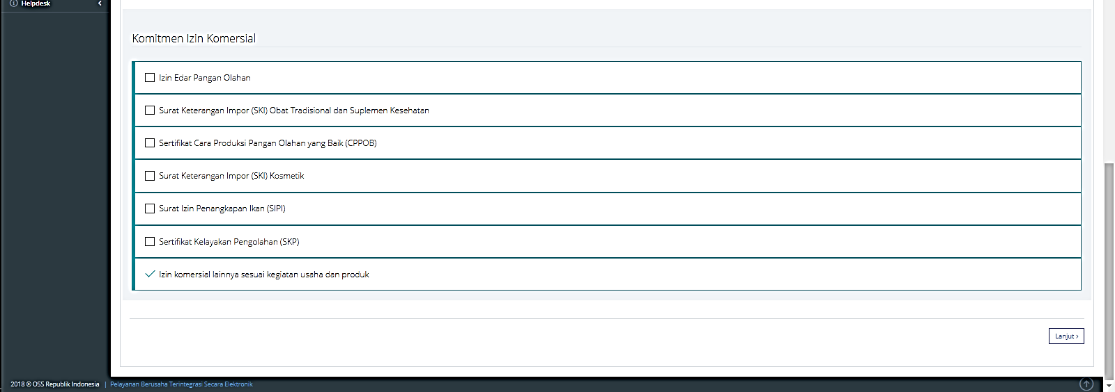
STEP 4: KOMITMEN IZIN KOMERSIAL/OPERASIONAL + PENERBITAN IZIN K/O

Slide 57
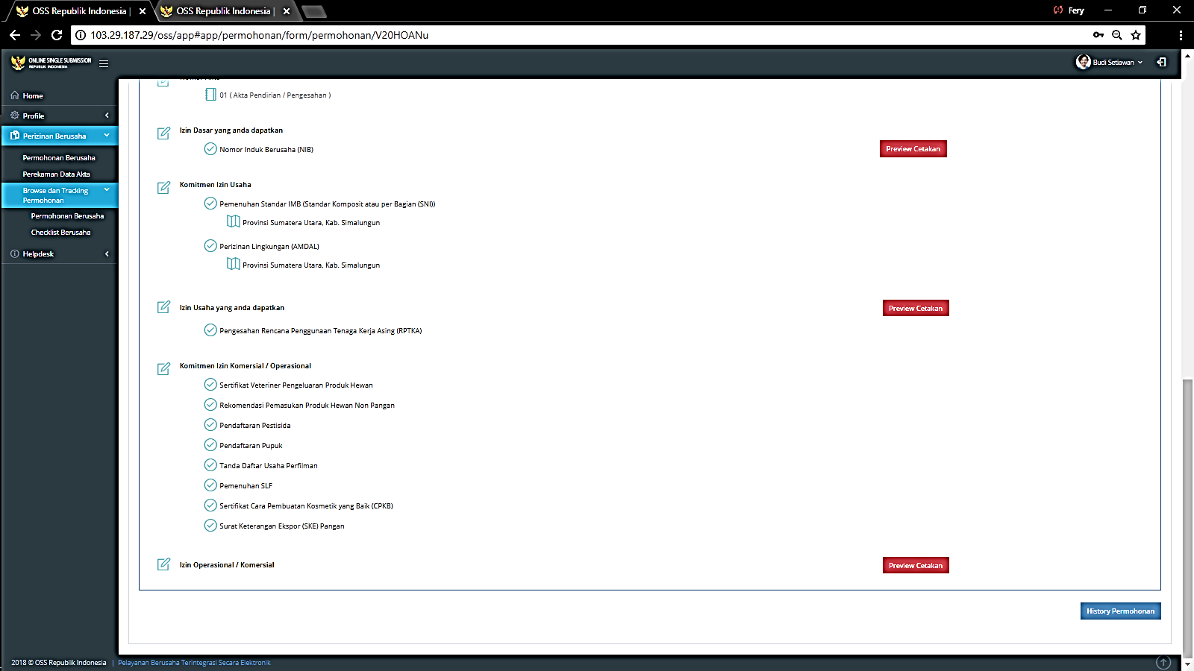
STEP 5: OUTPUT – SUMMARY PERIZINAN BERUSAHA

Slide 58
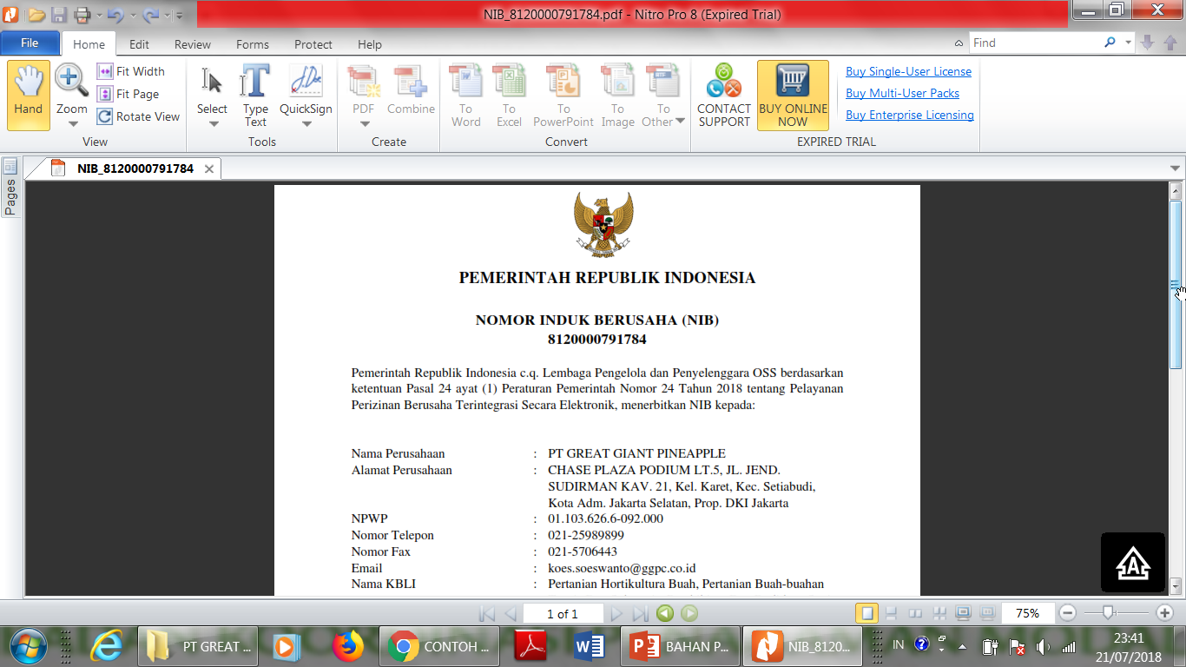
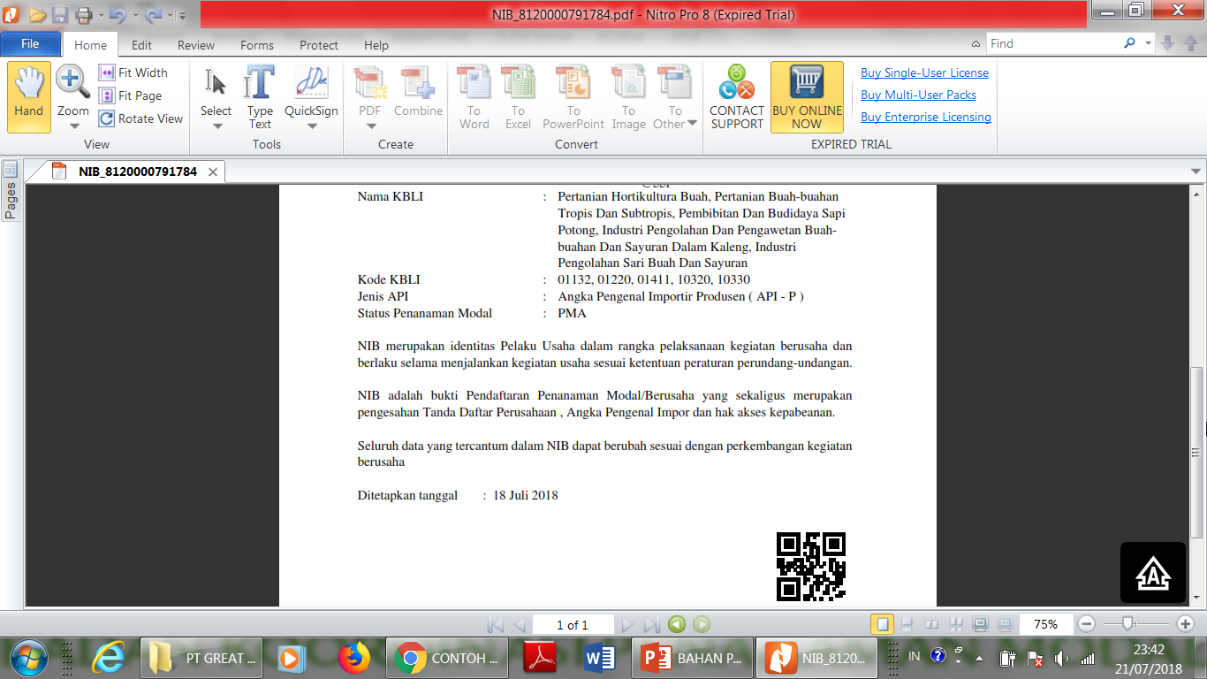
CONTOH PRODUK PERIZINAN BERUSAHA
Nomor Induk Berusaha (NIB)

Slide 59
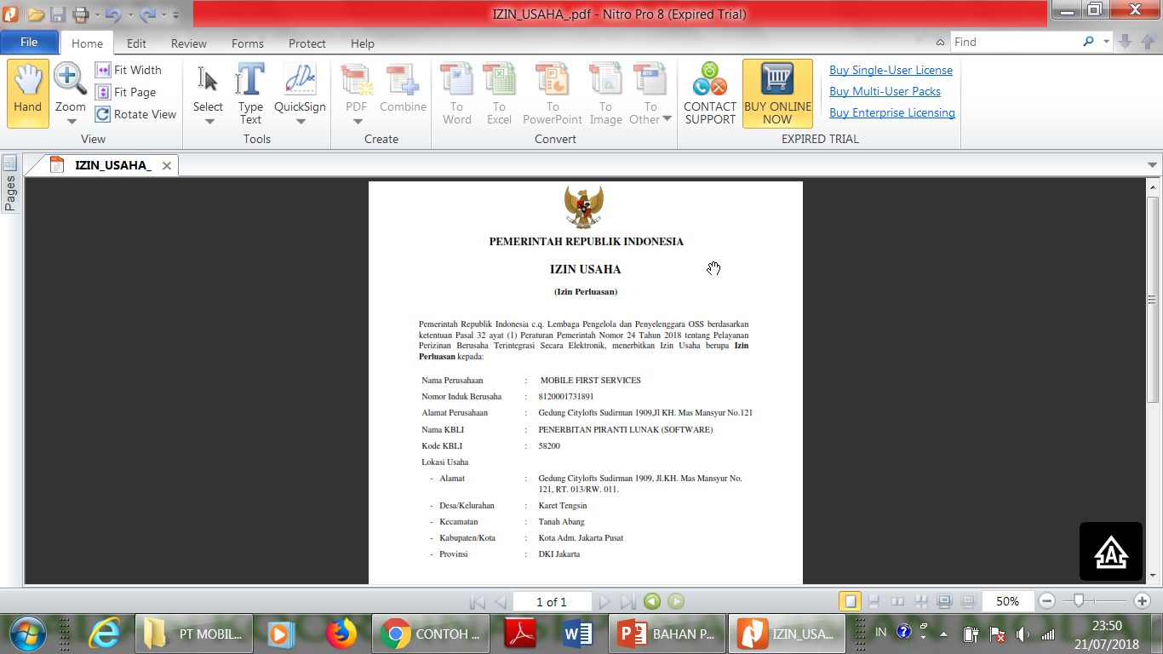
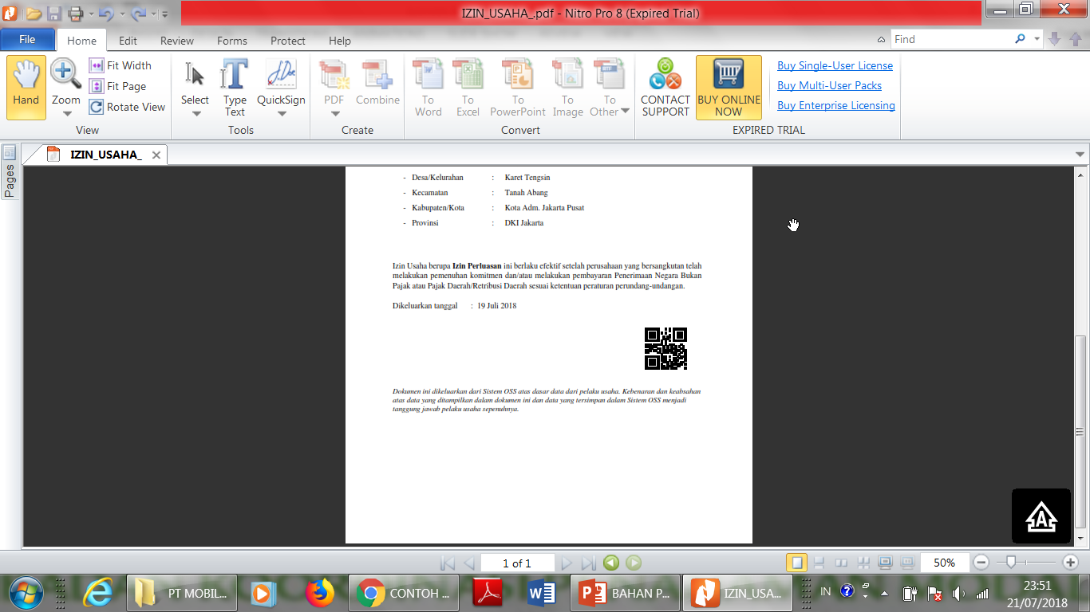
CONTOH PRODUK PERIZINAN BERUSAHA
IZIN USAHA

Slide 60
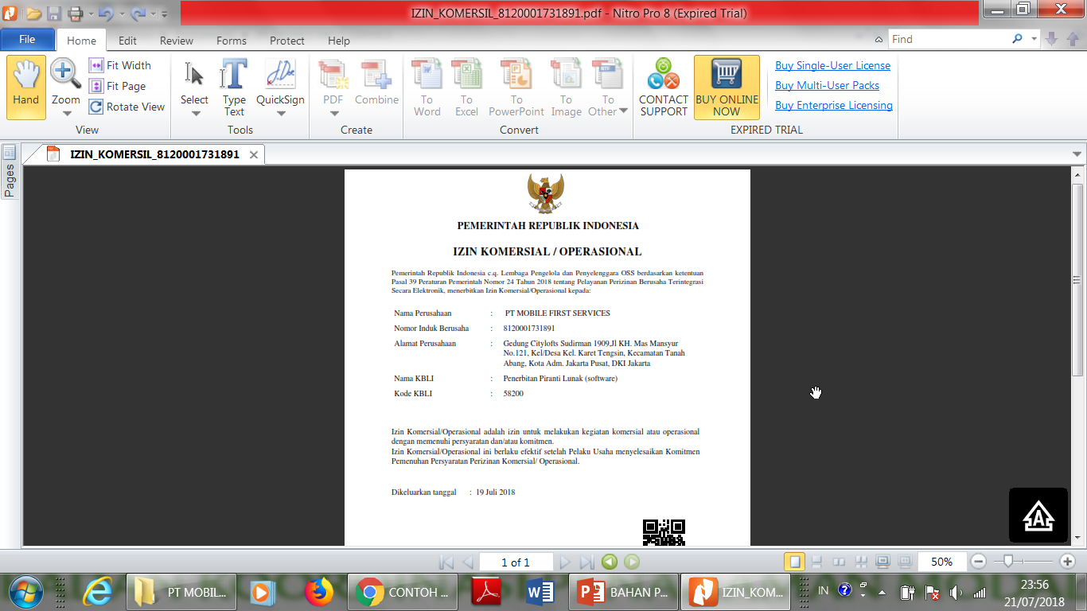
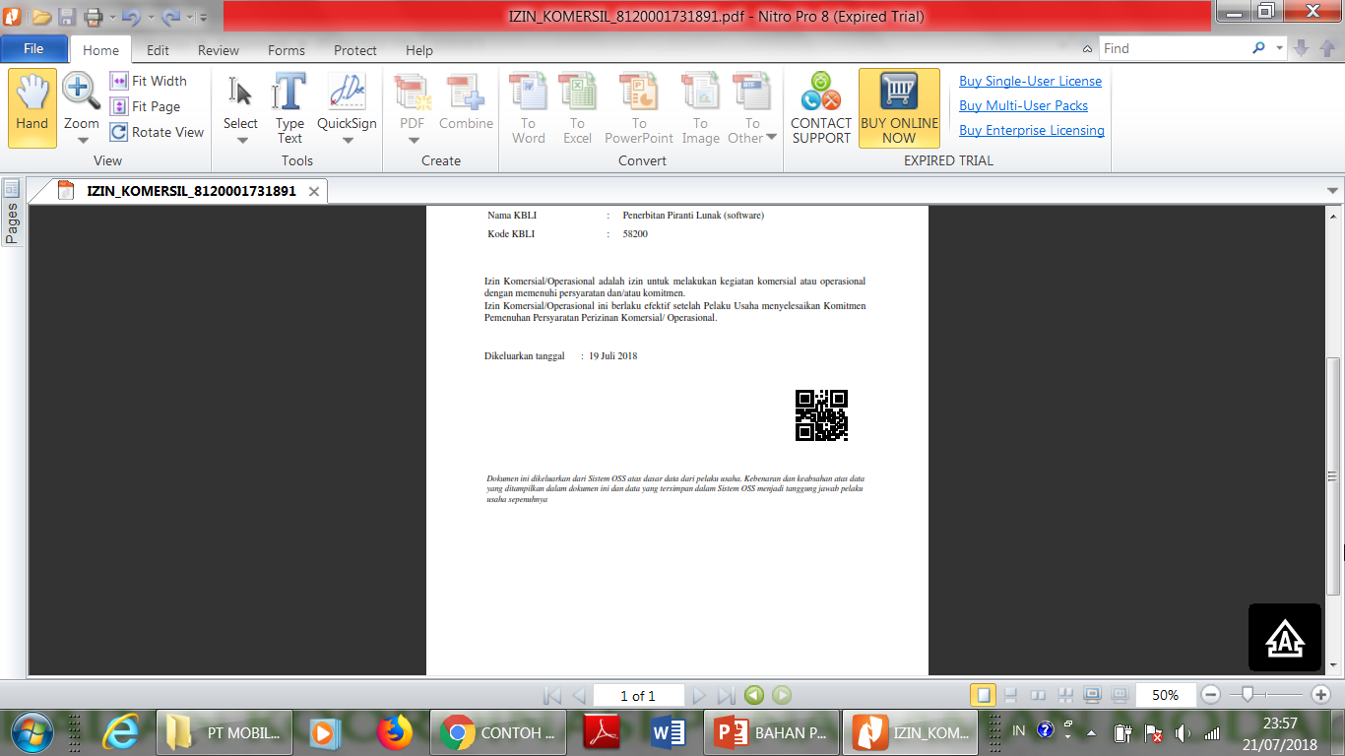
CONTOH PRODUK PERIZINAN BERUSAHA
IZIN KOMERSIAL/OPERASIONAL

